Slide 1
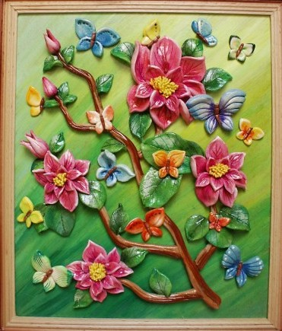
Мастер – класс по тестопластике
к 80-летию Красноярского края
тема: «Лекарственные растения Красноярского края»

Slide 2
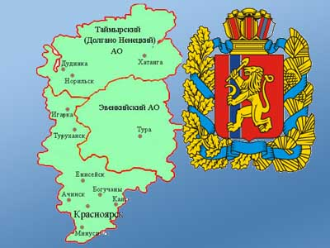
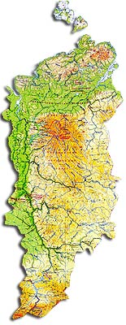

Slide 3
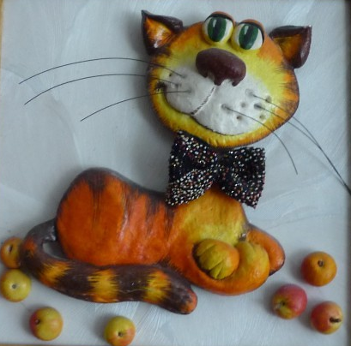
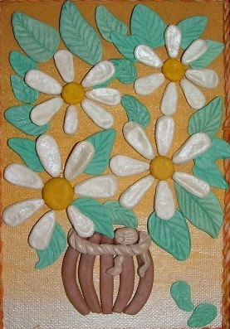
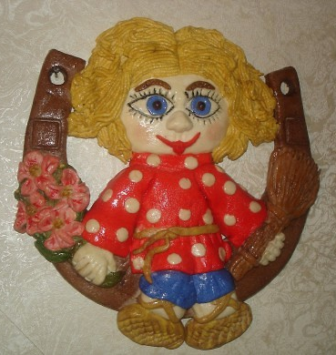
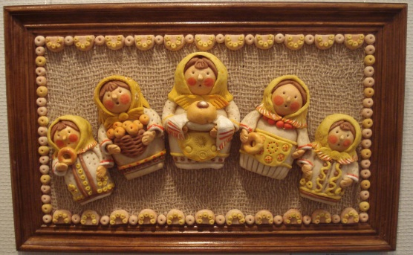

Slide 4
Цель: Научить лепке из солёного теста, развивать художественные способности абстрактное мышление и воображение.
Задачи по развитию детей младшего возраста:
Развитие точных и дифференцированных движений кистей и пальцев рук.
Формировать сенсорные эталоны формы, цвета и величины, развивать тактильную чувствительность рук;
Знакомить со свойствами материала;
Обучать приёмам лепки.
Задачи по развитию детей старшего возраста:
Развивать навыки лепки простых форм (цилиндра, палочки, диска, шарика и т.д.) и на их основе формировать умение изготавливать из теста сложные предметы (овощи, фрукты и т.д.);
Развивать мышления и воображения.
Развивать внимание.
Способствовать развитию у детей эстетического восприятия окружающего мира.

Slide 5
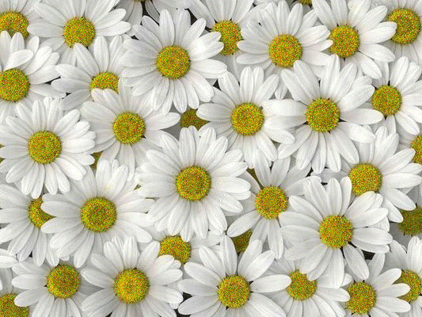
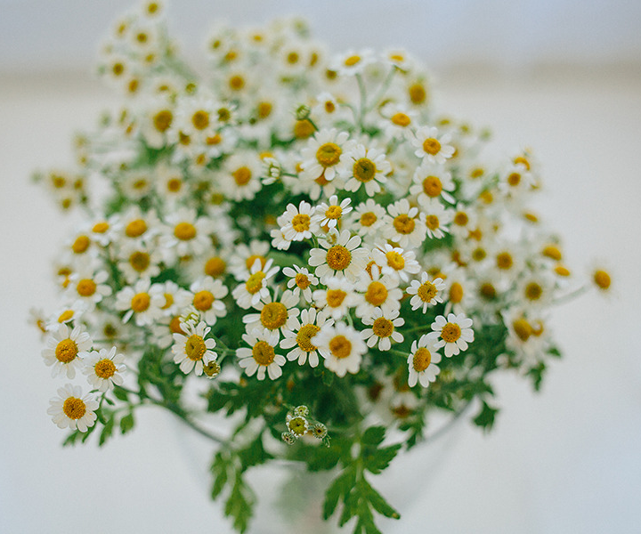
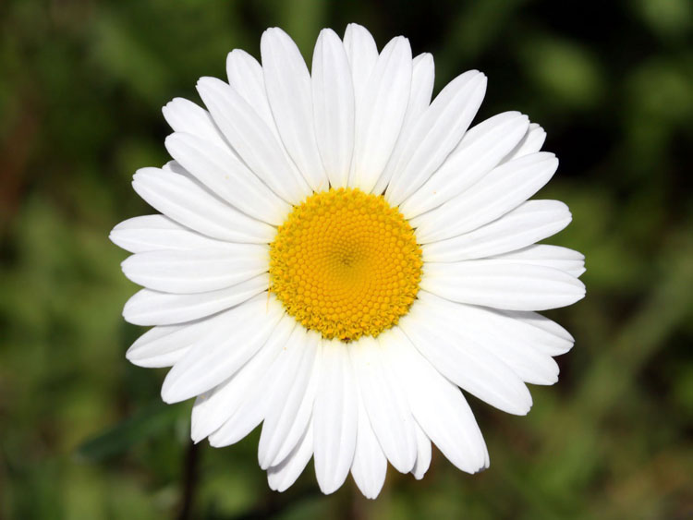
Ромашка

Slide 6
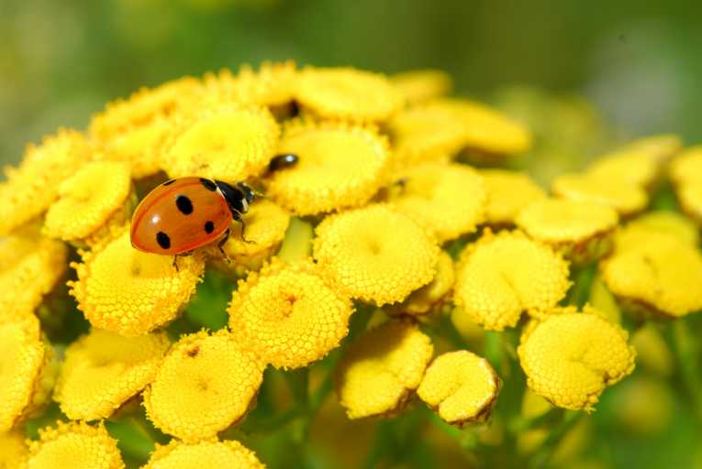
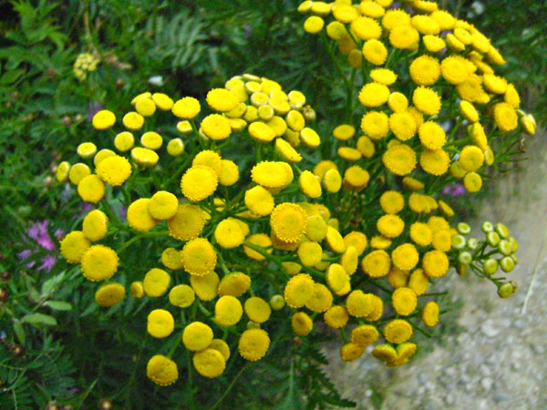
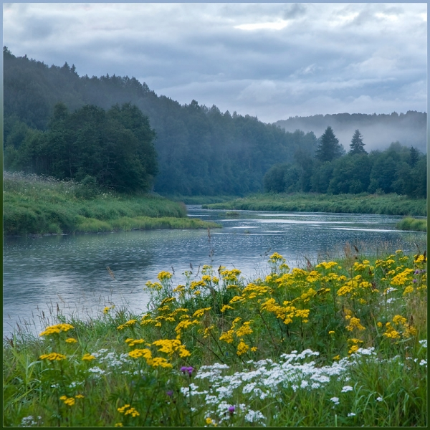
Пижма

Slide 7
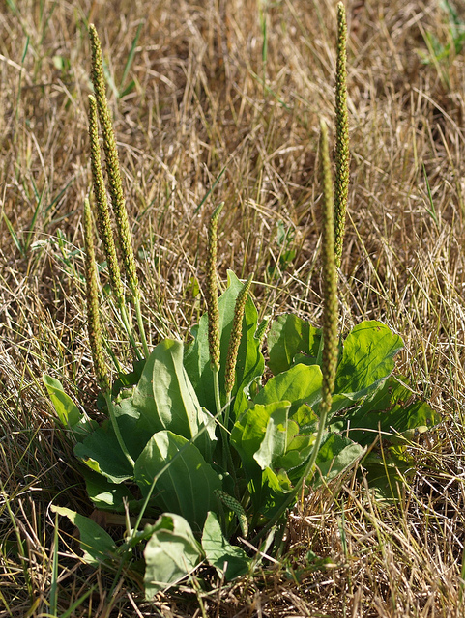
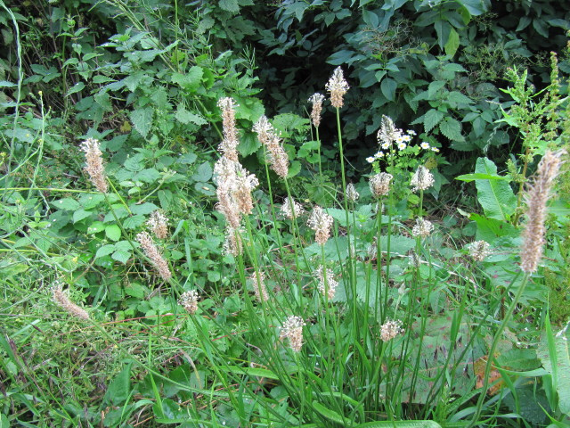
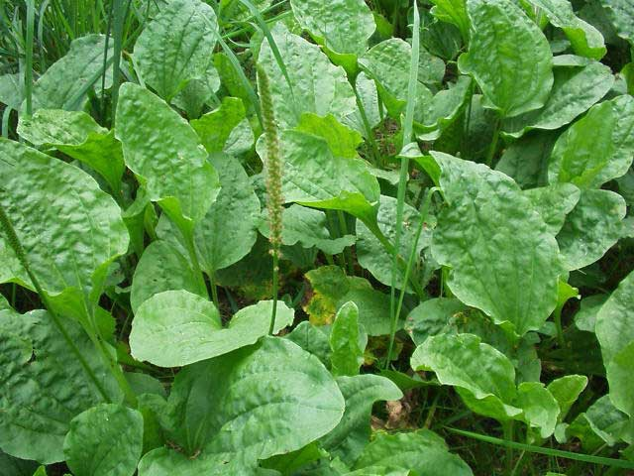
Подорожник

Slide 8
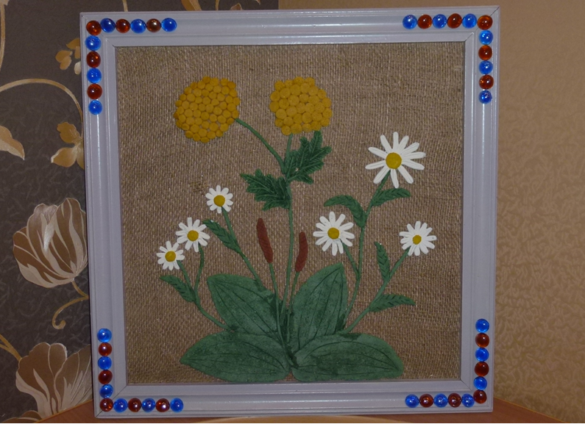

Slide 9
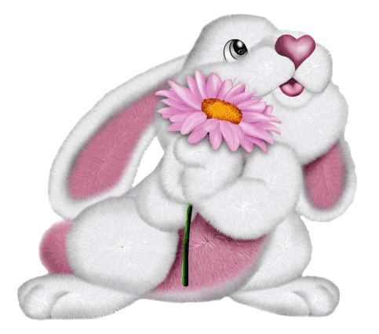
Благодарим за сотрудничество!
Творческих всем успехов!

